Slide 1
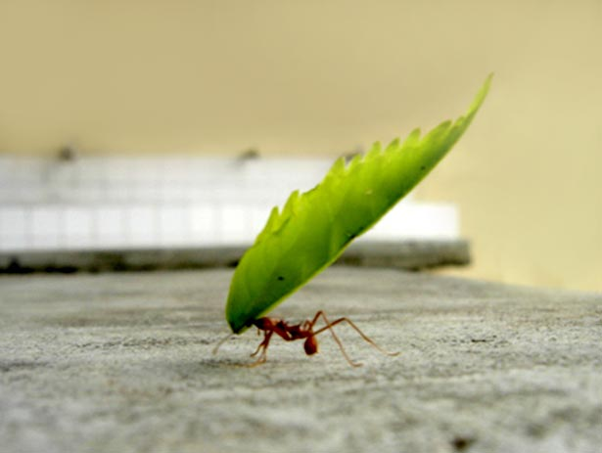
La Tenacidad
Es el valor que nos impulsa a lograr nuestras metas y a querer más (en el sentido de no estancarnos), sino echáramos mano de ella eso pasaría no avanzaríamos y nos quedaríamos en la mediocridad .

